Slide 1
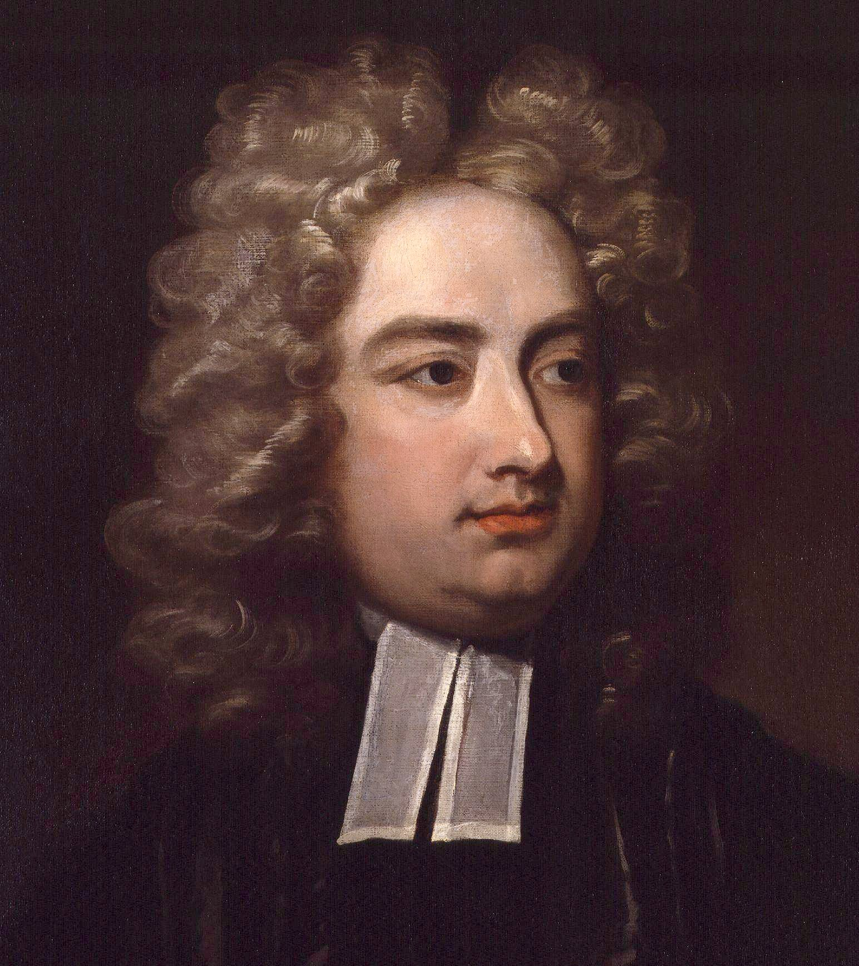
Джонатан Свифт
30 ноября 1667 года - 19 октября 1745 года

Slide 2
Родился в Ирландии, город Дублин. Свифт рос в небогатой семье, отец умер до его рождения. Мальчика воспитывал дядя.
В 14 лет Джонатан после школы поступил в колледж Дублинского университета. Через 4 года он получил степень бакалавра.
Из-за войны в Ирландии Свифт уехал в Англию, где служил секретарём дипломата.
В 1694 году Джонатан Свифт стал священником в ирландском посёлке. Он принимал участие в борьбе Ирландии за независимость.
Писатель создал фонд, который помогал бедным людям.
В 1745 году в возрасте 78 лет Джонатан Свифт после продолжительной болезни умер.

Slide 3
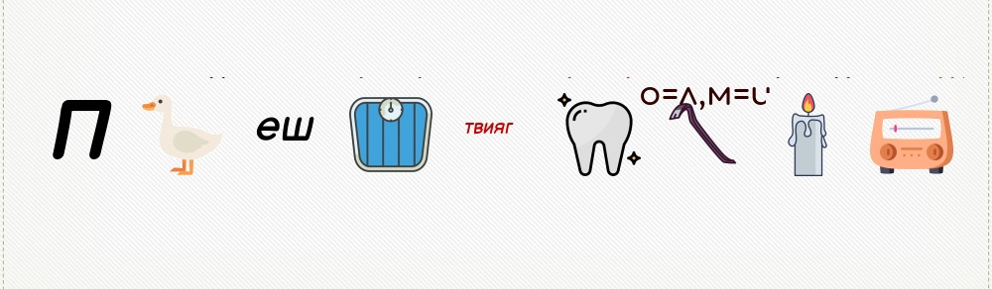

Slide 4

Как вы думаете, о чем будет произведение?
ПутешествиЯ, как вы думаете, куда будет путешествовать Гулливер?
Весёлое или грустное произведение будет?

Slide 5
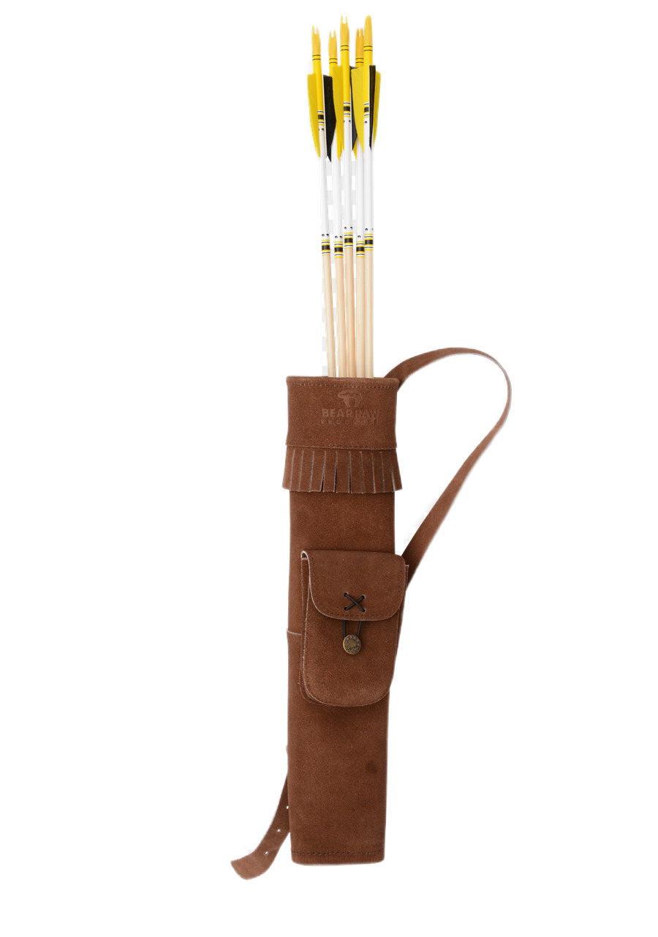
Колышки - заостренные палочки.
Колчан - футляр для стрел.
Заметались – беспокойно задвигались из стороны в сторону.
Врассыпную – разбежались в разные стороны.
Копье – старинное оружие колющее.
Помост – возвышение, площадка из досок.
Прилаживали – приделывали.
Свиток – свернутая трубочкой рукопись на полосе бумаги.
Мальчик-паж – молодой человек из дворян, состоящий при знатной особе.
Посол – представитель высшего ранга.
Одурманенный крепким вином – пьяный.
Стрекотание – резкие короткие частые звуки, напоминающие треск, трещание.
Лилипут – это человек очень маленького роста, карлик
Словарная работа

Slide 6
Вопросы
Понравилось ли Вам произведение? Совпали ли наши предположения?
К какому жанру относится это произведение?
Как определили?
Кто главный герой? Дайте характеристику.
О каком приключении Гулливера рассказал Свифт?
Была ли знакома герою страна, в которую он попал? Почему ты так думаешь?
Как автору удается показать, что в стране лилипутов Гулливер был великаном?
Как Гулливер отнесся к лилипутам? Какие поступки говорят об этом?
Какие слова позволяют судить о том, что лилипуты опасались Гулливера? Были ли у них причины для этого?
Как бы ты озаглавил текст?

Slide 7
Работа в парах выборочное чтение
1-я карточка
Найдите ответ на вопрос в тексте и почитайте.
Что подумал Гулливер, когда увидел, что по нему ползают маленькие человечки?
2-я карточка
Найдите ответ на вопрос в тексте и почитайте.
Что удивило Гулливера в этой стране?
3-я карточка
Найдите ответ на вопрос в тексте и почитайте.
Почему Гулливер закрыл глаза и решил лежать, не двигаясь?
4-я карточка
Найдите ответ на вопрос в тексте и почитайте.
Что построили лилипуты и зачем?
5-я карточка
Найдите ответ на вопрос в тексте и почитайте.
Чем потчевали лилипуты своего гостя?
6-я карточка
Найдите ответ на вопрос в тексте и почитайте.
Что подсыпали человечки Гулливеру и для чего?

Slide 8
Напишите отзыв на произведение.
Подумай, как бы рассказал о своём приключении сам Гулливер? Составь план и перескажи текст от лица героя.
Кроссворд
Установите соответствие между описанием предмета глазами лилипутов и самим предметом.
Задания

Slide 9
